Slide 1
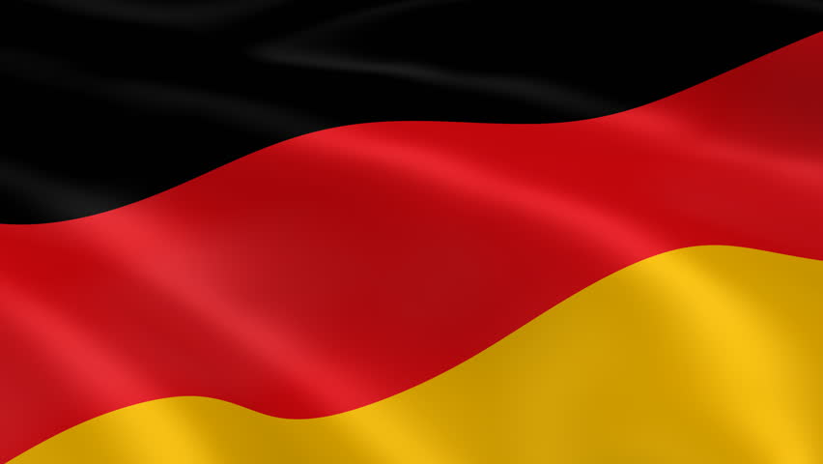

Slide 2
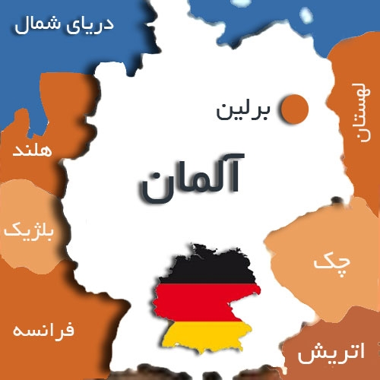
آلمان (به آلمانی: Deutschland، دُیچلند) با نام رسمی جمهوری فدرال آلمان کشوری در قاره اروپا با پایتخت برلین است. آلمان از شمال با دریای شمال، دانمارک و دریای بالتیک، از شرق با لهستان و جمهوری چک، از جنوب با اتریش و سوئیس و از غرب با فرانسه، لوکزامبورگ، بلژیک و هلند مرز دارد. مساحت آن 357,376 کیلومتر مربع است و با ۸۲ میلیون نفر، پرجمعیت‌ترین کشور اروپا است.

Slide 3
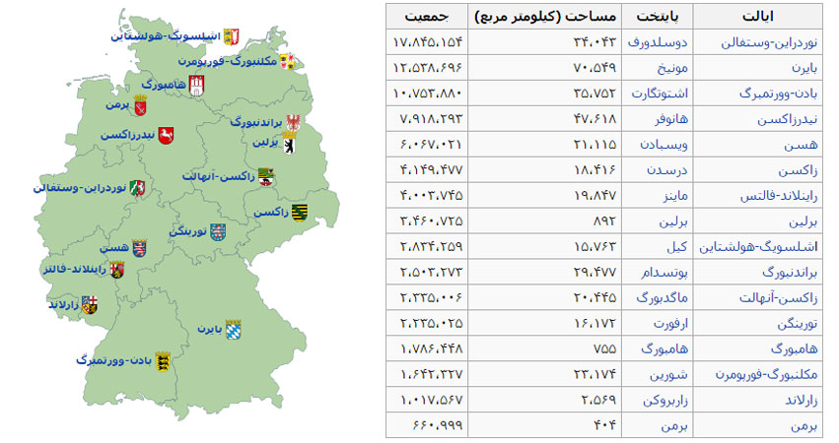
آلمان دارای نظام سیاسی جمهوری فدرال دموکراتیک پارلمانی بوده و دارای ۱۶ ایالت است. این ایالت‌ها می‌توانند در برخی مسایل مستقل عمل کنند. آلمان هم اکنون یکی از صنعتی‌ترین کشورهای جهان است و به عنوان ثروتمندترین عضو اتحادیه اروپا، موتور اقتصادیِ حوزهٔ پولیِ یورو محسوب می‌شود. شهرهای بزرگ آلمان برلین، هامبورگ، مونیخ و فرانکفورت می‌باشند.

Slide 4
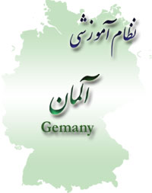
مقاطع آموزشی: سیستم آموزشی در آلمان چهار مرحله است: پیش دبستانی ، دبستان ، دبیرستان ودوره های کار آموزی ، تحصیلات تکمیلی
آموزش درآلمان اجباری است و کودکان باید 9 سال به مدرسه بروند. سال تحصیلی در ماه آگوست یا سپتامبر شروع می­شود و تا ماه ژوئن یا ژوئیه سال بعد ادامه دارد که تاریخ آغاز سال تحصیلی در ایالت­های مختلف همزمان نیست.

Slide 5
در آلمان علاوه بر تعطیلات تابستانی یک هفته به منابست عید پاک تعطیل است که از دوشنبه آغاز می شود و تا سه شنبه پس از عید به طول می انجامد. 10 تا 14 روز حوالی ایام عید « پنت کاست » ( در ماه مه یا ژوئن ) و دو هفته در فصل پاییز ( که سابقاً تعطیلات « برداشت محصول » نامیده می شد ) نیز تعطیل است. تعطیلات برداشت محصول سابقاً به این منظور بود که بچه های مناطق روستایی فرصت یابند تا در برداشت محصول به والدینشان کمک کنند. اما این تعطیلات بعدها به « تعطیلات پاییزی » تغییر نام داد تا طی آن دانش آموزان برداشت ماشینی محصولات کشاورزی را نظاره کنند! دو تا سه هفته نیز در ایام کریسمس تعطیل است.
تعطیلات مدارس:

